Slide 1
РЕШЕНИЕ КОМБИНАТОРНЫХ ЗАДАЧ
ПРИЛОЖЕНИЕ к уроку №1
Предмет: математика.
Тип урока: урок комплексного применения знаний.
Продолжительность: 1 урок - 45 минут.
Класс: 9.
Учитель: Степушкина Н.Ю.

Slide 2
Задачи урока
Повторить решение комбинаторных задачи, которые сводятся к подсчету возможных вариантов, с помощью дерева вариантов, при помощи правил умножения и сложения.
Развивать логическое мышление, память, внимание, умение сравнивать и обобщать.
Развивать умения работать в группе, формировать чувство ответственности за принятое решение.

Slide 3
Комбинаторика - ветвь математики, изучающая комбинации и перестановки предметов.
Термин «комбинаторика» происходит от латинского слова «combina», что в переводе на русский означает – «сочетать», «соединять».
Комбинаторика - раздел математики, посвящённый решению задач выбора и расположения элементов в соответствии с данными условиями.

Slide 4
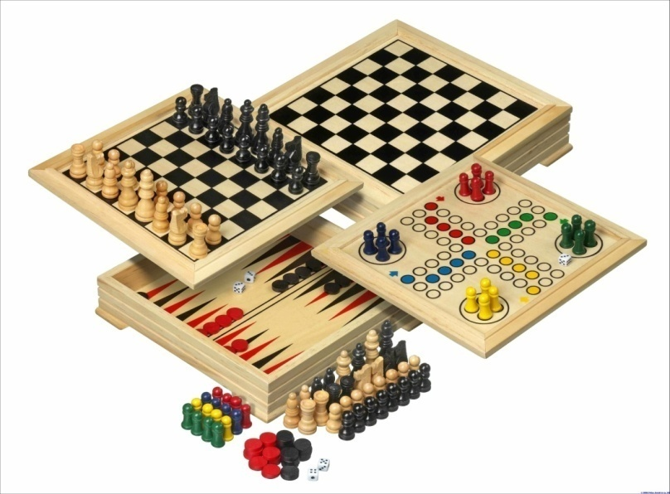
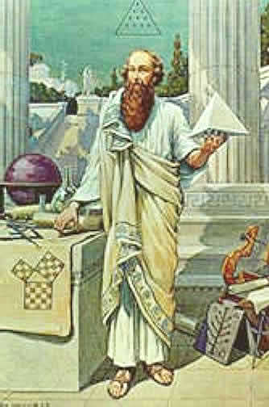
В Древней Греции
подсчитывали число различных комбинаций длинных и коротких слогов в стихотворных размерах, занимались теорией фигурных чисел, изучали фигуры, которые можно составить из частей и т.д.
Со временем появились различные игры
(нарды, карты, шашки, шахматы и т. д.)
В каждой из этих игр приходилось рассматривать различные сочетания фигур, и выигрывал тот, кто их лучше изучал, знал выигрышные комбинации и умел избегать проигрышных.

Slide 5
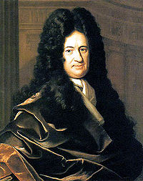
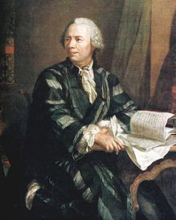
Готфрид Вильгельм Лейбниц (1.07.1646 - 14.11.1716)
Леонард Эйлер(1707-1783)
рассматривал задачи о разбиении чисел, о паросочетаниях, циклических расстановках, о построении магических и латинских квадратов, положил начало совершенно новой области исследований, выросшей впоследствии в большую и важную науку—топологию, которая изучает общие свойства пространства и фигур.
Комбинаторику, как самостоятельный раздел математики первым стал рассматривать немецкий ученый Г. Лейбниц в своей работе «Об искусстве комбинаторики», опубликованной в 1666г. Он также впервые ввел термин «Комбинаторика».

Slide 6
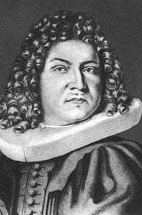
Для вывода формул автор использовал наиболее простые и наглядные методы, сопровождая их многочисленными таблицами и примерами. Сочинение Я. Бернулли превзошло работы его предшественников и современников систематичностью, простотой методов, строгостью изложения и в течение XVIII века пользовалось известностью не только как серьёзного научного трактата, но и как учебно-справочного издания.
Комбинаторика — один из разделов дискретной математики, который приобрел большое значение в связи с использованием его в теории вероятностей, математической логике, теории чисел, вычислительной технике, кибернетике.

Slide 7
Ответы на вопросы теста
При выборе подходящего комплекта одежды мы пользуемся: сочетанием.
Комбинаторика изучает: способы решения задач на различные комбинации объектов.
Множество – это: совокупность объектов произвольного рода.
Подсчитывая число маршрутов следования из пункта А в пункт В через пункт С, можно воспользоваться правилом: умножения.
Для вычисления количества всевозможных пар вашей группы необходимо знать формулы: сочетаний.
5! – это: сумма чисел от 1 до 5, 5 . 4 . 3 . 2 . 1 =120.
Количество способов занять очередь на экзамен n учащимися определяются: перестановкой, Р = n!.
Комбинаторные задачи встречаются в профессиональной деятельности: парикмахера-визажиста, диспетчера автовокзала, завуча школы, экономиста, повара.

Slide 8
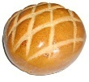
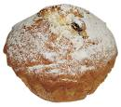
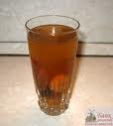
2. На завтрак в школьной столовой любой ученик может выбрать булочку, ватрушку, кекс, а запить их он может соком, чаем или компотом. Сколько вариантов завтрака предлагается в столовой?
 | сок булочка | сок ватрушка | сок кекс
 | чай булочка | чай ватрушка | чай кекс
 | компот булочка | компот ватрушка | компот кекс
9 вариантов завтрака

Slide 9
9 вариантов завтрака

Slide 10
Сколько различных двухзначных чисел можно записать, используя цифры 2, 7, 9 если цифры в этих числах могут повторяться?
22 27 29 72 77 79 92 97 99
2
7
9
2
7
9
2
7
9
2
7
9
*
9 двухзначных чисел

Slide 11
5. При встрече 8 приятелей обменялись рукопожатиями. Сколько всего было сделано рукопожатий?
Каждому приятелю даем номер от 1 до 8, а рукопожатия закодируем: например число 24 означает что 2-ой приятель пожал руку 4-му. Число 35 и 53 означают одно и то же рукопожатие, и брать будем меньшее из них.
12, 13, 14, 15, 16, 17, 18,
23, 24, 25, 26, 27, 28,
34, 35, 36, 37, 38,
45, 46, 47, 48,
56, 57, 58,
67, 68,
78.
получилось 1+2+3+4+5+6+7=28 рукопожатий.
Ответ: 28

Slide 12
6. Из класса нужно выделить одного дежурного, мальчика или девочку. Сколько существует способов для выбора дежурного, если в классе 22 девочки и 18 мальчиков? | Выбрать одну девочку из 22 можем 22-мя способами, а одного мальчика из 18 можно 18-тью способами. Тогда выбрать одного дежурного мальчика или девочку можно18+22способами. Ответ: 40
7. Сколькими способами из класса, в котором учатся 30 школьников, можно выбрать капитана команды для математических соревнований и его заместителя? | На роль капитана может быть выбран любой из 30 учащихся, его заместитель – любой из 29оставшихся 30∙29 = 870 способов. Ответ: 870
8. Сколькими способами из класса, в котором учатся 30 школьников, можно выбрать двоих для участия в математической олимпиаде? | Нам не важно, кто капитан, а кто заместитель, нам нужны всего лишь два участника, поэтому получаем, что у нас каждая пара учащихся в произведении повторяется два раза. (30∙29):2 Ответ: 435

Slide 13
Сколько различных трехзначных чисел можно записать, используя цифры 0, 4, 3, 6, при условии ,что цифры в числе не повторяются.
18 чисел

Slide 14
Ответить на вопросы
Что изучает комбинаторика?
Какие способы решения комбинаторных задач вы знаете?
Что такое дерево возможных вариантов?
Когда применить при решении задач правило сложения, когда правило умножения?

Slide 15
Подведём итоги…
Домашнее задание.
Решить задачи из сборника Л. В. Кузнецова, С. Б. Суворова "Сборник заданий для подготовки к итоговой аттестации в 9 классе"
стр. 221-222.
Повторить формулы для различных видов комбинаций.

Slide 16
Полезные ссылки
http://combinatorica.narod.ru/
http://mmmf.math.msu.su/
http://portfolio.1september.ru/

